Slide 1

Notes:
Xin phép sự tập trung của mọi người.
Hỏi mọi người số người đang sử dụng smartphone

Slide 2
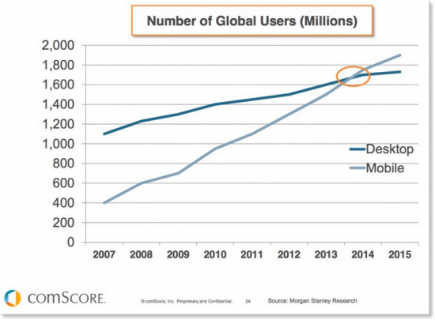
Notes:
Lượt đồ cho thấy số lượng người dùng các thiết bị mobile đã vượt qua thiết bị desktop truyền thống. (Thống kê này hơn cũ nhưng ở đây mình muốn mình họa cho mọi người về số lượng người dùng mobile đang rất lớn.)
Chính vì vậy lập trình di động đã đang và là 1 trong những hướng đi đầy hấp dẫn cho các lập trình viên chúng ta.

Slide 3

Notes:
Đặt vấn đề khi nhận đề tài seminar tụi e đã lôi cuốn bởi chủ đề dùng JavaScript để viết ứng dụng di động, Trong đầu hình thành rất nhiều nghi vấn vì trước đây chưa bao giờ nghe đến khái niệm này chính vậy nhóm em đã quyết định chọn đề tài Cross Platform

Slide 4
Cross Platform
UDPT-2016-2017
Hoàng Anh Tú

Slide 5


Group
Trần Hiệp
1412175
facebook.com/tranhiepqna
Bùi Đình Khánh
1412240
facebook.com/khanh.dra

Slide 6
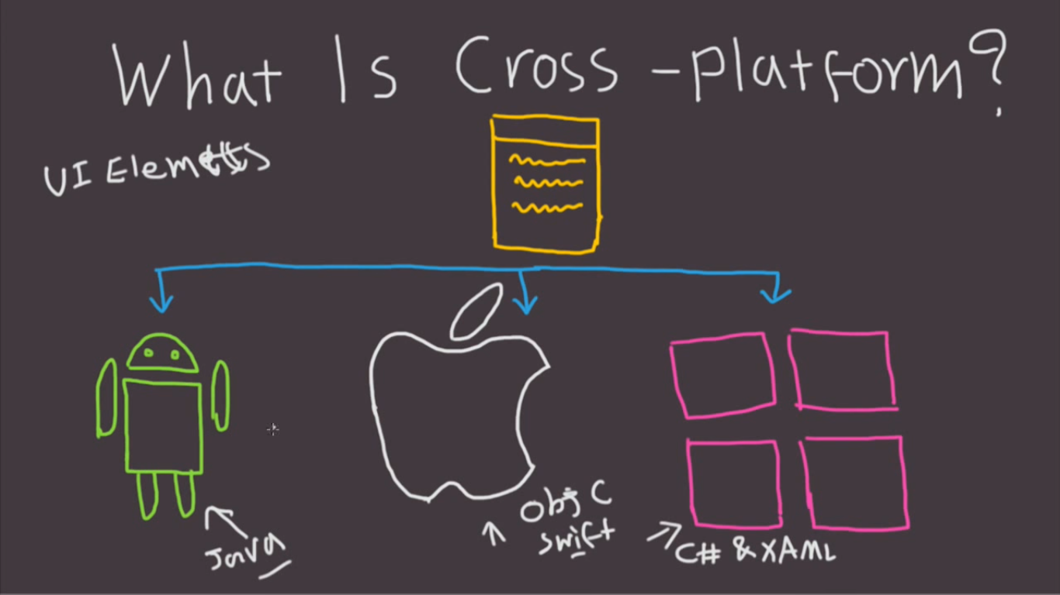
Notes:
Đầu tiên mình xin định nghĩa về Cross platform đa nền tảng có nghĩa là chúng ta xây dựng một ứng dụng chạy trên đa nền tảng sử dụng 1 ngôn ngữ duy nhất và single base code . Một Cross platform thường có chi phí thấp hơn native app
Ví dụ ở đây ta có như Xamarin, Ionic và React Native vân vân

Slide 7
React Native
Notes:
Và hôm nay mình xin nói về React Native Ở đây đã có bao nhiêu bạn biết về react native rồi. Hi vọng sau bài thuyết trình hôm nay của mình sẽ có nhiều bạn tìm hiểu hơn về react native.
Thật sự khái niệm về react native bạn không cần search gì nhiều chỉ cần lên thanh công cụ tìm kiếm google gõ từ khóa React Native bạn click vào link đâu tiên thì các bạn sẽ biết ngay react native là gì.

Slide 8
What is React Native?
Notes:
Trước hết mình xin nói về react native nó thực sự là cái gì nhé.

Slide 9
What is React Native?
“React Native lets you build mobile apps using only JavaScript. It uses the same design as React, letting you compose a rich mobile UI from declarative components.”
https://facebook.github.io/react-native/
Notes:
Sau khi đem đống này lên google dịch thì mình biết được React Native là framework giúp chúng ta xây dựng các ứng dụng di động chỉ sử dụng một ngôn ngữ duy nhất đó là JavaScript. Ta có thể nó là thế hệ tiếp theo của React js lập trình web sang lập trình mobile.
Nhân tiện đây mình cũng nó sơ qua tiểu sử của React Native nó có từ đâu và từ đâu mà ra.

Slide 10
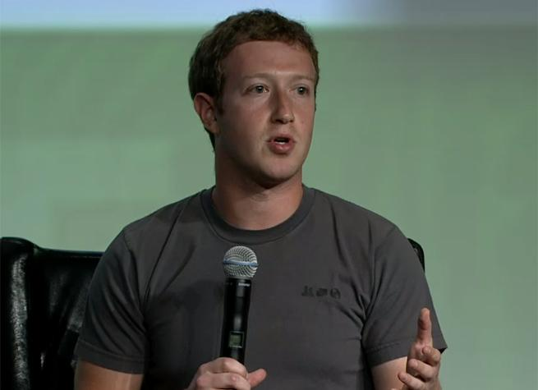
‘The biggest mistake we’ve made as a company is betting on HTML5 over native’ -Facebook’s Zuckerberg
Notes:
Vào năm 2012 Zuckerberg từ phát biểu rằng sai lầm lớn nhất của công ty vào thời điểm đó là đặt cược quá nhiều vào HTML5 để phát triển native app.
Tại sao lại như vậy bởi vì HTML5 sẽ xây dựng như một hybrid app khi xây dựng xong thì performance rất thấp sao với native app và khiến cho người dùng cảm thấy chậm.
Chính vậy đến năm 2015 một nhóm kỹ sư facebook đã thử dùng React Js để xây dựng Native App và họ công bố React Native cho IOS vào tháng 3 năm 2015 sau đó đến cuối năm cũng phát hành RN cho Android. Vậy React Native có gì đặc biệt

Slide 11
Getting Started

Slide 12
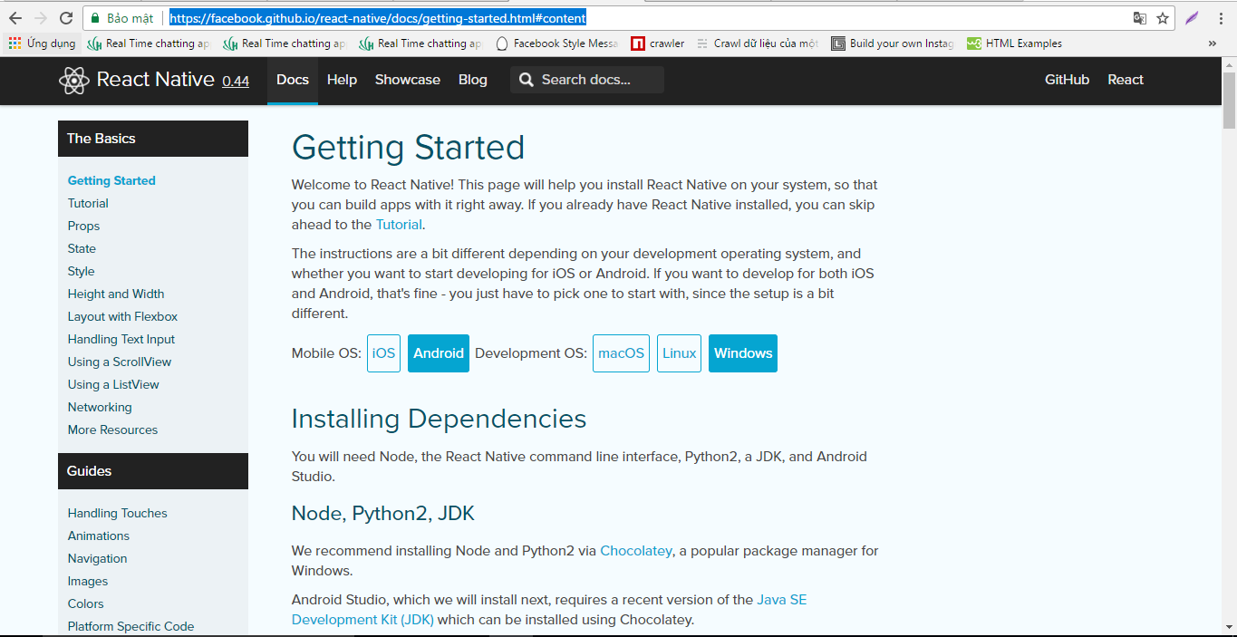
Notes:
Bạn đừng lo lắng về cấu hình máy khủng, bạn cũng đừng lo lắng về cách cài đặt phức tạm gì cả tất cả chỉ cần dùng Comand Line cài đặt rất nhanh chóng và hiệu quả.
Mình không nói về cách cài đặt vì mọi thứ đã quá chi tiết ở trên trang hỗ trợ chính thức của react native. Bạn chỉ cần đọc và làm theo hướng dẫn

Slide 13
Installing Dependencies
iOS
Buy Mac and enjoy your life ☺ ☺ ☺
Install node, watchman
Install Xcode via Mac App Store
Android
Linux, Windows, MacOS
Install Node
Install Android Studio
Notes:
Thật sự nó không cần yêu cầu gì quá cao,

Slide 14
Installing React Native
npm install -g react-native-cli
react-native init HelloWorldApp
cd HelloWorldApp
react-native run-android
react-native run-ios

Slide 15
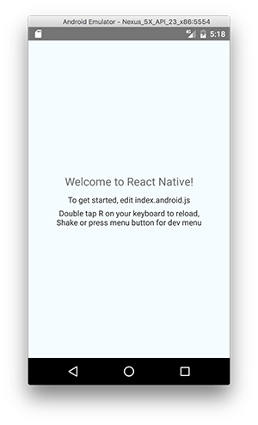
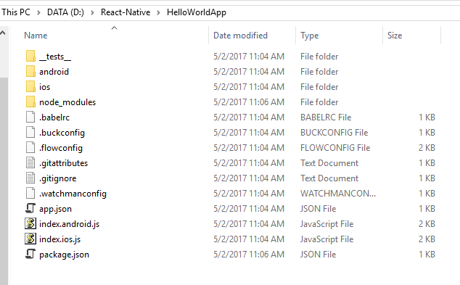

Slide 16
Organizing a RN project
app
Components
Config
Styles
Images
android
ios
index.android.js
index.ios.js

Slide 17
Basic concepts
Component
Style
Navigation (0.44)
List View

Slide 18
Component

Slide 19
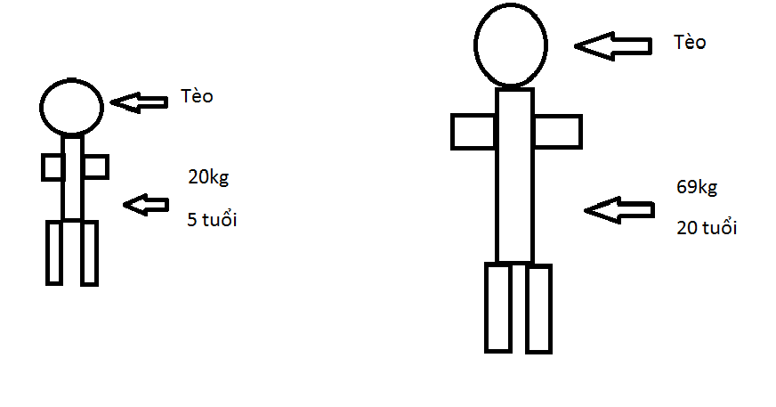
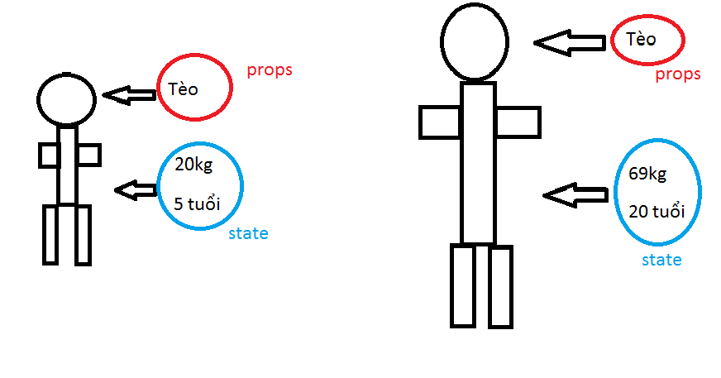
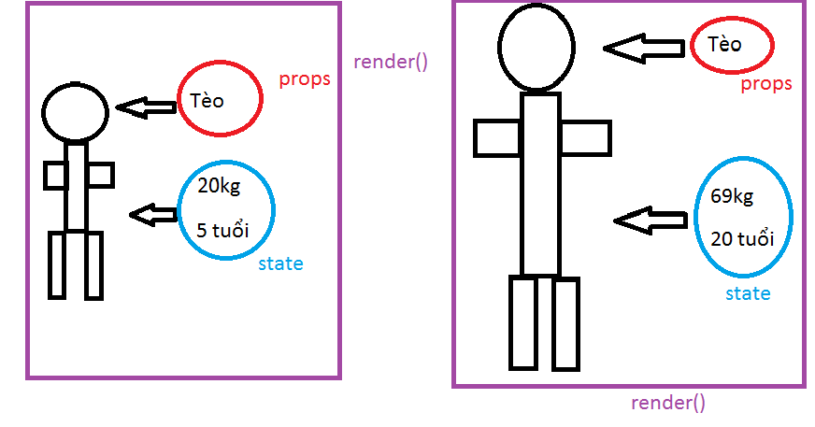
Component
Notes:
Hiểu đơn giản component là một đối tượng là một màn hình hay bất kỳ đối tượng nào đối trong RN
Ví dụ ở đây là Tèo năm 5 tuổi tèo nặng 20kg lên 20 tuổi tèo nặng 69kg ở đây ta thấy chỉ có tuổi và cân nặng thay đổi còn đối tượng ở đây thì tèo vẫn là tèo nên ta có Tèo gọi props có nghĩa là những thuộc tính không thay đổi và thường được truyền từ component cha xuống component con giống như tên tèo được ba mẹ tèo đặt cho nó.
State là những thuộc tính thay đổi những thuộc tính này được khởi tạo bên trong constructor của component đó. Những thuộc tính này có thể thay đổi được.
Và một phương thức rất quan trong của component đó chính là render() nó giống như đưa tất cả những thứ tèo có lên cho một người xem nó sẽ render ra màn hình hiển thị cho chúng ta.

Slide 20
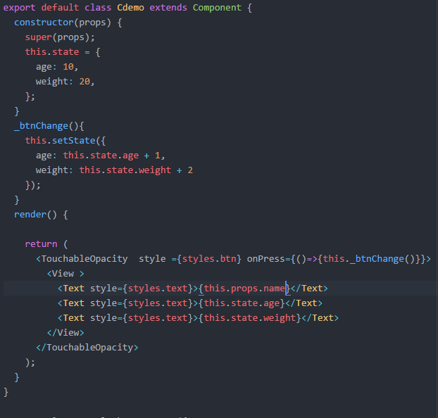

Slide 21
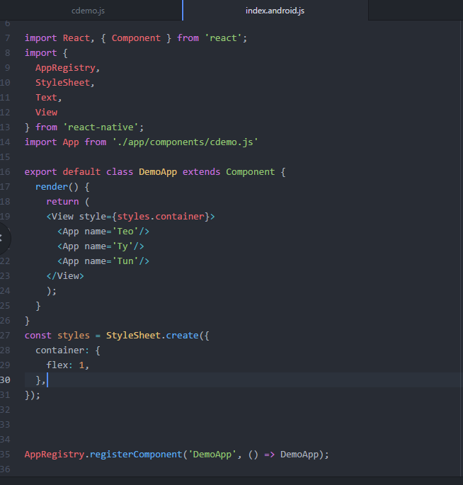

Slide 23
Style

Slide 24
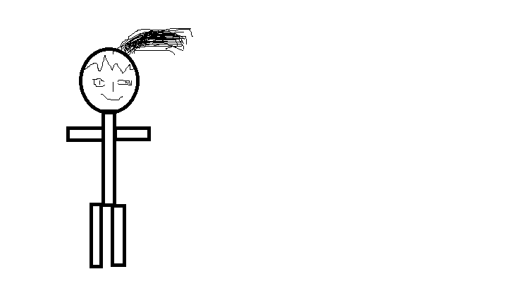
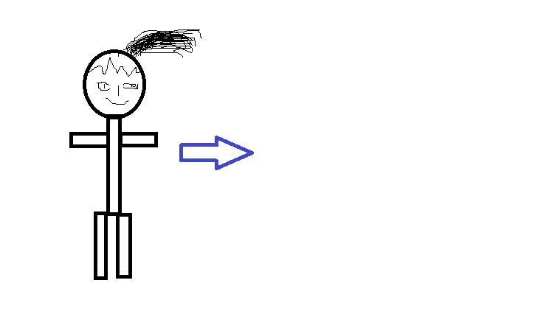

Style
Notes:
Style nó cũng giống css trong lập trình web nó giúp file HTML của ta trở nên đẹp hơn giống như các bạn thấy trên hình vậy
Và cấu trúc của nó cũng tương tự như CSS mình nó là tương tự chứ nó thật sự không phải là csss.

Slide 25
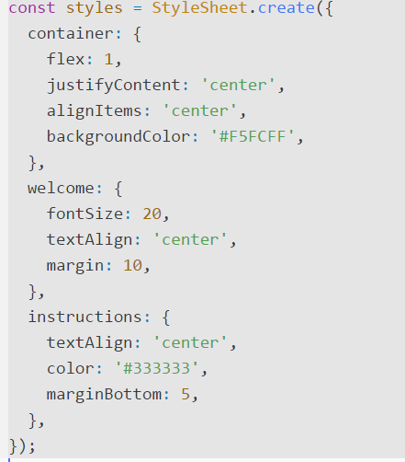
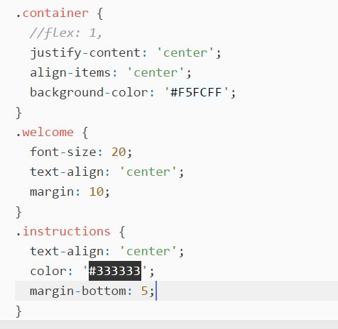
Style
Notes:
Style nó cũng giống css trong lập trình web nó giúp file HTML của ta trở nên đẹp hơn giống như các bạn thấy trên hình vậy
Và cấu trúc của nó cũng tương tự như CSS mình nó là tương tự chứ nó thật sự không phải là csss.

Slide 26
Style - Flexbox

Slide 27

FlexBox
Notes:
FlexBox là cách bạn bố trí phân chia các đối tượng trên màn hình sao cho đẹp mắt và hiểu quá.
Nó giống như việc bạn chia 1 chiếc bánh sao cho ai cũng có thể được ăn nó chia thằng tèo thì nhiều thì tý thì ít đó là do bạn bạn là người chia nên thích chia thế nào đó là ý bạn.

Slide 28
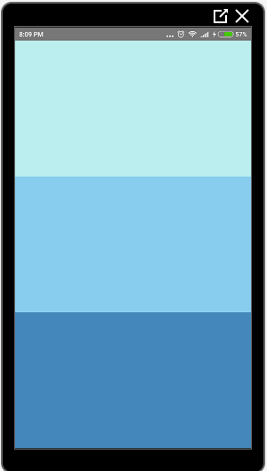
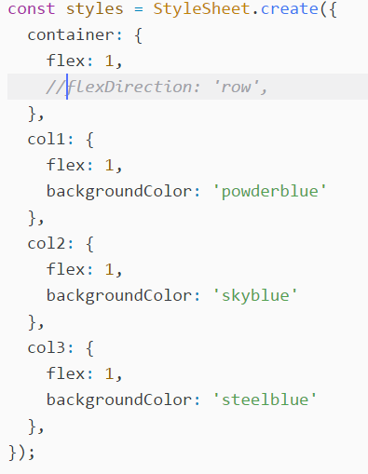
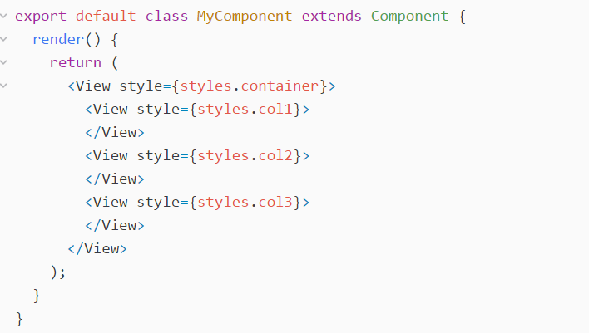
FlexBox

Slide 29
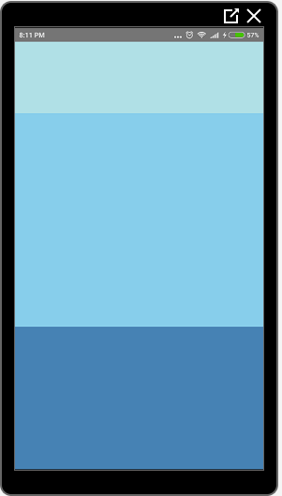
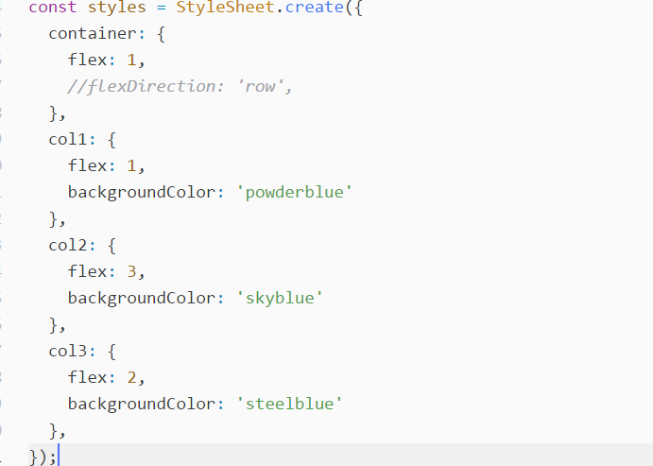
FlexBox

Slide 30
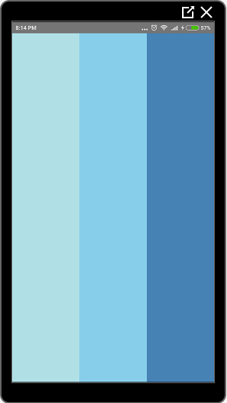
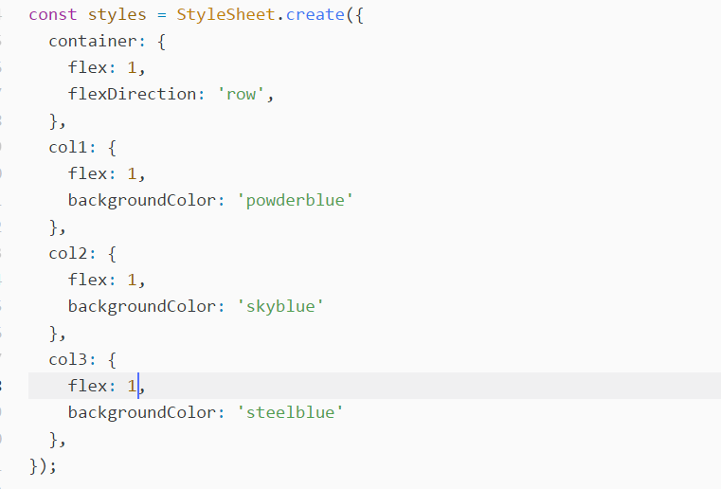
FlexBox

Slide 31
Navigation

Slide 32
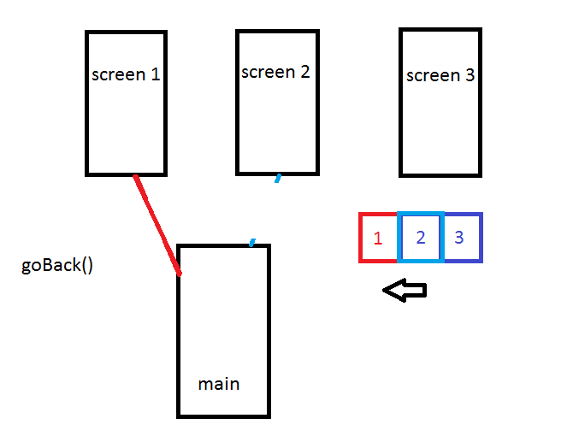
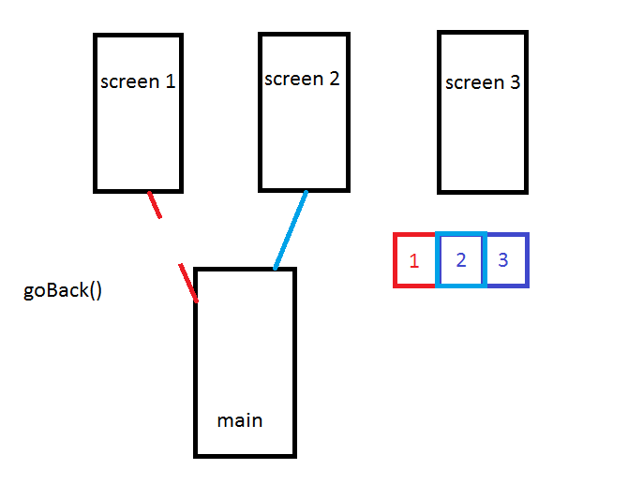
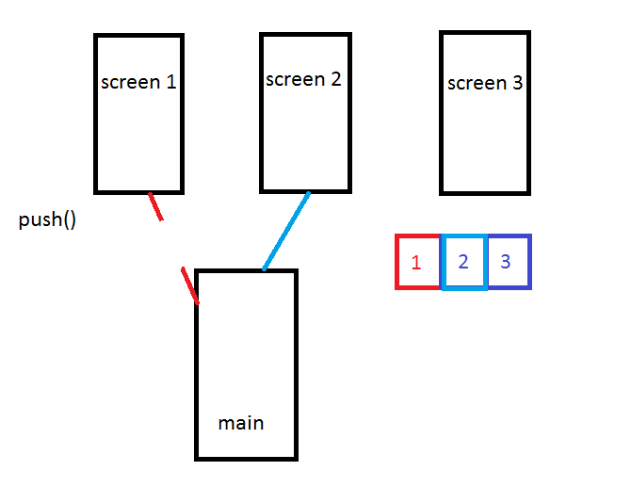
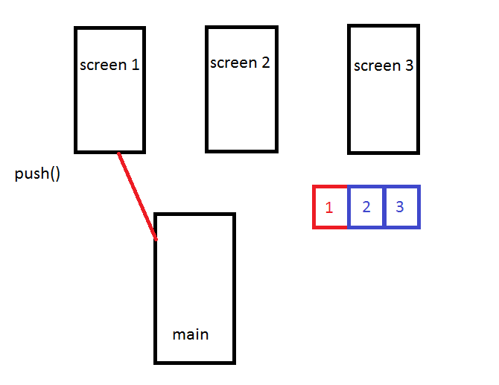
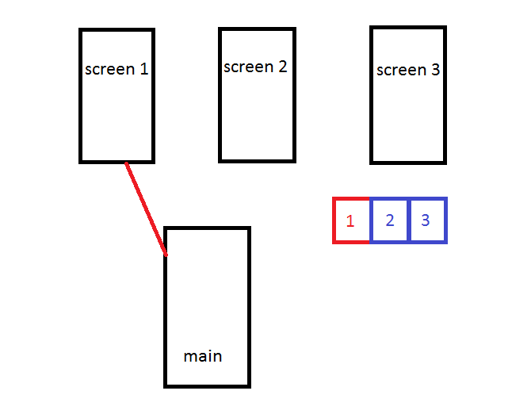
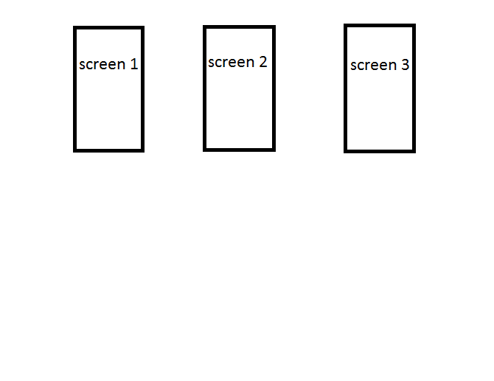
Navigation
Notes:
Navigation nó giống như

Slide 33
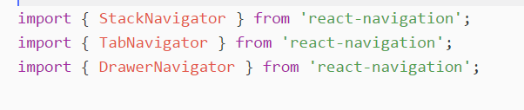
Navigation
StackNavigator
TabNavigator
DrawerNavigator

Slide 34
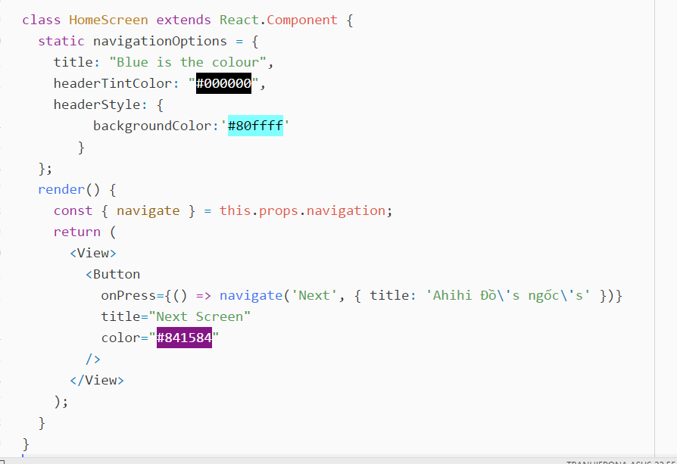
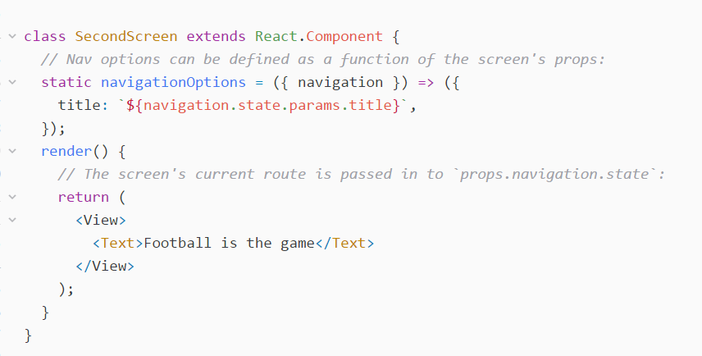
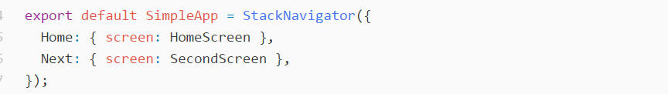
StackNavigation

Slide 35
Tab & Drawer Navigation

Slide 36
ListView

Slide 37
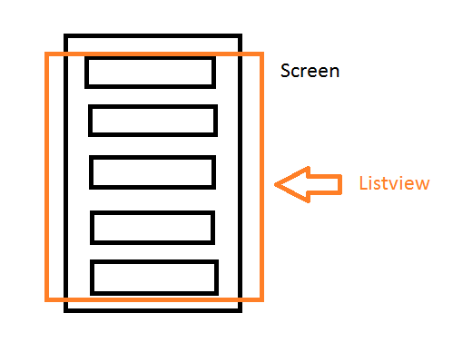
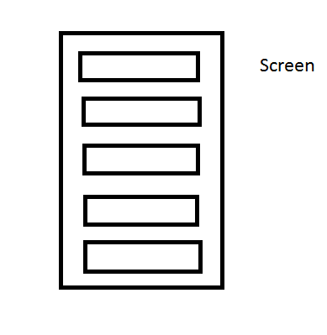
Listview

Slide 38
Redux

Slide 39
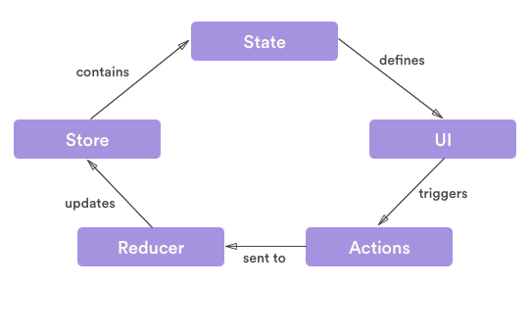
Redux
Notes:
Redux js là một thư viện Javascript giúp tạo ra thành một lớp quản lý trạng thái của ứng dụng. Được dựa trên nền tảng tư tưởng của kiến trúc Flux do Facebook giới thiệu, do vậy Redux thường là bộ đôi kết hợp hoàn hảo với React (React Js và React Native)

Slide 40
Firebase

Slide 41
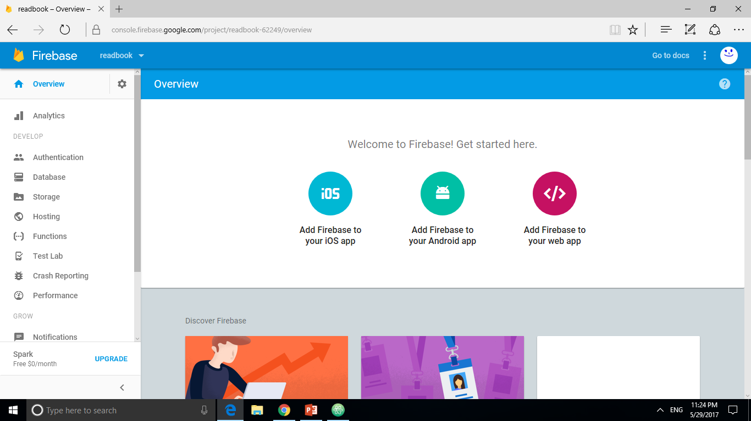
Firebase

Slide 42
I choose React Native, and you?

Slide 43

Thank you! You all are awesome ! :)

